Slide 1
Сотрудничество России и Китайской Народной Республики в нефтегазовой сфере
Студент ОП «Мировая экономика» Дровников Сергей Сергеевич, Студентка ОП «Международные отношения: европейские и азиатские исследования» Шуранова Анна Артёмовна

Slide 2
Структура доклада
Актуальность исследования
Материалы и методы
Общие тенденции нефтегазового сотрудничества России и Китая
Сотрудничество в нефтяной сфере
Сотрудничество в газовой отрасли
Альтернативная энергетика как новое измерение двустороннего энергетического сотрудничества
Рекомендации

Slide 3
Введение и актуальность исследования
Россия - один из крупнейших в мире экспортеров ископаемого топлива
Роль страны в мировом энергетическом ландшафте трансформируется под влиянием мировой климатической политики и кризиса 2022 г.
Роль КНР как ключевого партнера России в сфере энергетики возрастает в новых геополитических условиях
Россия в многом переориентировала потоки нефти в Китай, став в 2022 г. вторым крупнейшим поставщиком
Китай для России – не только альтернативный потребитель энергоресурсов, но и крупнейший стратегический партнер → энергетическое сотрудничество многоаспектно

Slide 4
Материалы и методы
Качественный контент-анализ, дескриптивная статистика, идеографический метод
Актовые источники: раскрытие нормативно-правовой основы некоторых аспектов, рассматриваемых в работе
Статистические источники: подведение количественных данных под эмпирические заключения исследования
Материалы средств массовой информации: фактологическая база исследования
Вторичная литература: академические статьи и аналитические материалы

Slide 5
Нефтегазовое сотрудничество рф и кнр Общие тенденции
Обострение внешнеполитических отношений между США и КНР
Наращивание военно-морского присутствия США в районе Ормузского и Малаккского проливов, через которые Китай получает более 80% экспортируемой нефти
Китайское правительство прилагает серьезные усилия для минимизации рисков, связанных с возможной морской блокадой, в том числе за счет строительства сухопутных транспортных коридоров со странами-соседями
Рост зависимости китайской экономики от импорта нефти и нефтепродуктов, который связан в т. ч. со снижением внутреннего производства
Cотрудничество Китая в нефтегазовой отрасли с Россией:
1) главным образом на диверсификацию маршрутов поставок углеводоров для Китая, что снижает риски для КНР в сфере энергобезопасности
2) преследует и экономические выгоды, которые возникают для КНР на фоне возрастающих противоречий и обострения санкционной политики между странами Запада и Россией

Slide 6
Нефтегазовое сотрудничество рф и кнр
Строительство нефтепровода «Восточная Сибирь – Тихий океан»
Первым крупным реализованным проектом в нефтяном сотрудничестве между Китаем и современной Россией можно назвать трубопровод «Восточная Сибирь – Тихий океан» (ВСТО), первая очередь которого была закончена в 2009 г., а вторая в 2012 г.
Последствия строительства нефтепровода «Восточная Сибирь – Тихий океан»
Строительство нефтепровода ВСТО позволило России существенно нарастить долю в поставках нефти на китайском рынке, расширение которой привело к частичному вытеснению производителей нефти из стран Персидского залива, которые до реализации данного проекта получали «азиатскую премию».
Восточносибирская нефть с месторождений Иркутской области и Якутии, которой была присвоена марка ESPO, начала активно поступать на китайский рынок.

Slide 7
Положение российской нефти марки urals НА МИРОВом и китайском РЫНКАХ
Дисконт на фьючерсы нефти марки URALS с поставкой в КНР в июле сократился до 9–10 долл. (относительно бенчмарка Brent) по сравнению с фьючерсами, поставки по которым осуществлялись в марте .
Дисконт на них составлял около 14 долл. по сравнению с бенчмарком Brent. Средний дисконт на URALS по итогам 2022 г. по всем поставкам российской нефти составлял 26 долл., или 24%, достигая своего максимального значения в конце марта и составляя около 36 долл. На конец апреля 2023 г. дисконт на URALS составляет около 25 долл., или около 30%.
Тенденция к возвращению значений дисконта на уровне 2–4 долл., который наблюдался в период до введения масштабных антироссийских санкций в 2022 г., пока не наблюдается, напротив, размер дисконта в процентном отношений продолжает оставаться достаточно высоким и даже наблюдается некоторая тенденцию к его увеличению (30% на конец апреля по сравнению со средним значением в 24% за 2022 г.).

Slide 8
Положение российской нефти марки ESPO НА китайском РЫНКе
Дисконт на нефть марки ESPO по отношению к Brent к концу апреля 2023 г. находился на уровне 7 долл., что означает, что средняя цена продажи российской нефти марки ESPO в Китай находится на уровне выше 70 долл. за баррель, что превышает на 10 долл. потолок, введенный странами G7 и Европейским союзом.
Китайскими независимыми НПЗ, на долю которых приходится около трети импорта нефти в Китае, в I квартале 2023 г. было импортированы около 70,2 млн баррелей нефти сорта ESPO.
Это крупнейший показатель среди всех сортов нефти, импортируемых независимыми НПЗ Китая.
Нефти марки Urals заняла 4 местом с объемом импорта в 15,6 млн баррелей.

Slide 9
«теневой» танкерный флот россии
В конце 2022 г. на рынке поддержанных танкеров наблюдался шок спроса, особенно на те типы судов, которые подходят для транспортировки нефти URALS и ESPO c их экспортных терминалов
Одним из таких кораблей является афрамакс (Aframax) – самый маленький из основных видов танкеров, способный перевозить от 650 000 до 750 000 баррелей нефти.
На конец 2022 г. размер российского «теневого» флота оценивался в 240 танкеров. Из 240 танкеров, 102 являлись танкерами типоразмера Aframax, 58 – Suezmax и 80 – супертанкеров. Существуют оценки, согласно которым размер «теневого» российского флота к апрелю 2023 г. может достигать 600 танкеров.

Slide 10
Нефтегазовое сотрудничество рф и кнр
С февраля 2022 г., несмотря на крупный рост объемов поставок российской нефти в КНР, между государствами не было принято решений о старте каких-либо крупных новых нефтяных проектов, хотя КНР активно сотрудничает с Россией относительно разработки арктических нефтегазовых месторождений, однако эти проекты в большей степени реализуются для наращивания производства природного газа.
1
Ответвление ВСТО «Сковородино–Мохэ», через которое Россия, по словам вице-премьер Александра Новака, намерена наращивать поставки в будущем
2
Увеличение поставок с помощью танкеров (главным образом через порт Козьмино, являющийся конечной точкой ВСТО-2
3
Увеличение поставок через порты Новороссийск и Приморск
4
Транзит через государства Центральной Азии (прежде всего, через Казахстан, через который экспортируется около 10 млн тонн баррелей нефти в год).
Каналы, по которым наращиваются поставки российской нефти в КНР

Slide 11
ПРИЧИНЫ РЕАЛИЗАЦИИ РОССИЕЙ ПРОЕКТА «СИЛА СИБИРИ»
Успешный опыт реализации проекта нефтепровода ВСТО
Необходимость обеспечения китайского рынка для разработки Чаяндинского и Ковыктинского месторождений Газпрома
Долгие переговоры относительно проекта газопровода из Восточной Сибири в Китай
Причины, обусловленные взаимными интересами
РФ и КНР
Введение антироссийских санкций в 2014 году со стороны западных государств
Необходимость для России в поиске новых рынков сбыта для минимизации рисков относительно объемов поставок
Ускорение подписания газового контракта с Китаем и начала строительства газопровода
Причины, обусловленные
отношениями РФ и стран Запада

Slide 12
ВОПРОС ЭКОНОМИЧЕСКОЙ ЦЕЛЕСООБРАЗНОСТИ ГАЗОПРОВОДА «СИЛА СИБИРИ»
До санкций 2022 года:
После санкций 2022 года:
У Китая была и остается возможность покупать сжиженный природный газ на мировых рынках, которые были перенасыщены, в особенности в период пандемии COVID-19
Прекращение возможности экспорта в ЕС, который был крупнейшим покупателем российского газа до санкций 2022 г.
Cтимулы Китая к заключению долгосрочных контрактов на импорт российского газа оставались достаточно низкими
Готовность ПАО «Газпром» к строительству второго и третьего газопроводов в Китай
Эти проекты приобретают для России особую значимость как в экономической, так и в политической плоскостях
На 2023 г. в условиях падения цен на газ возможностей для увеличения этих стимулов мало

Slide 13
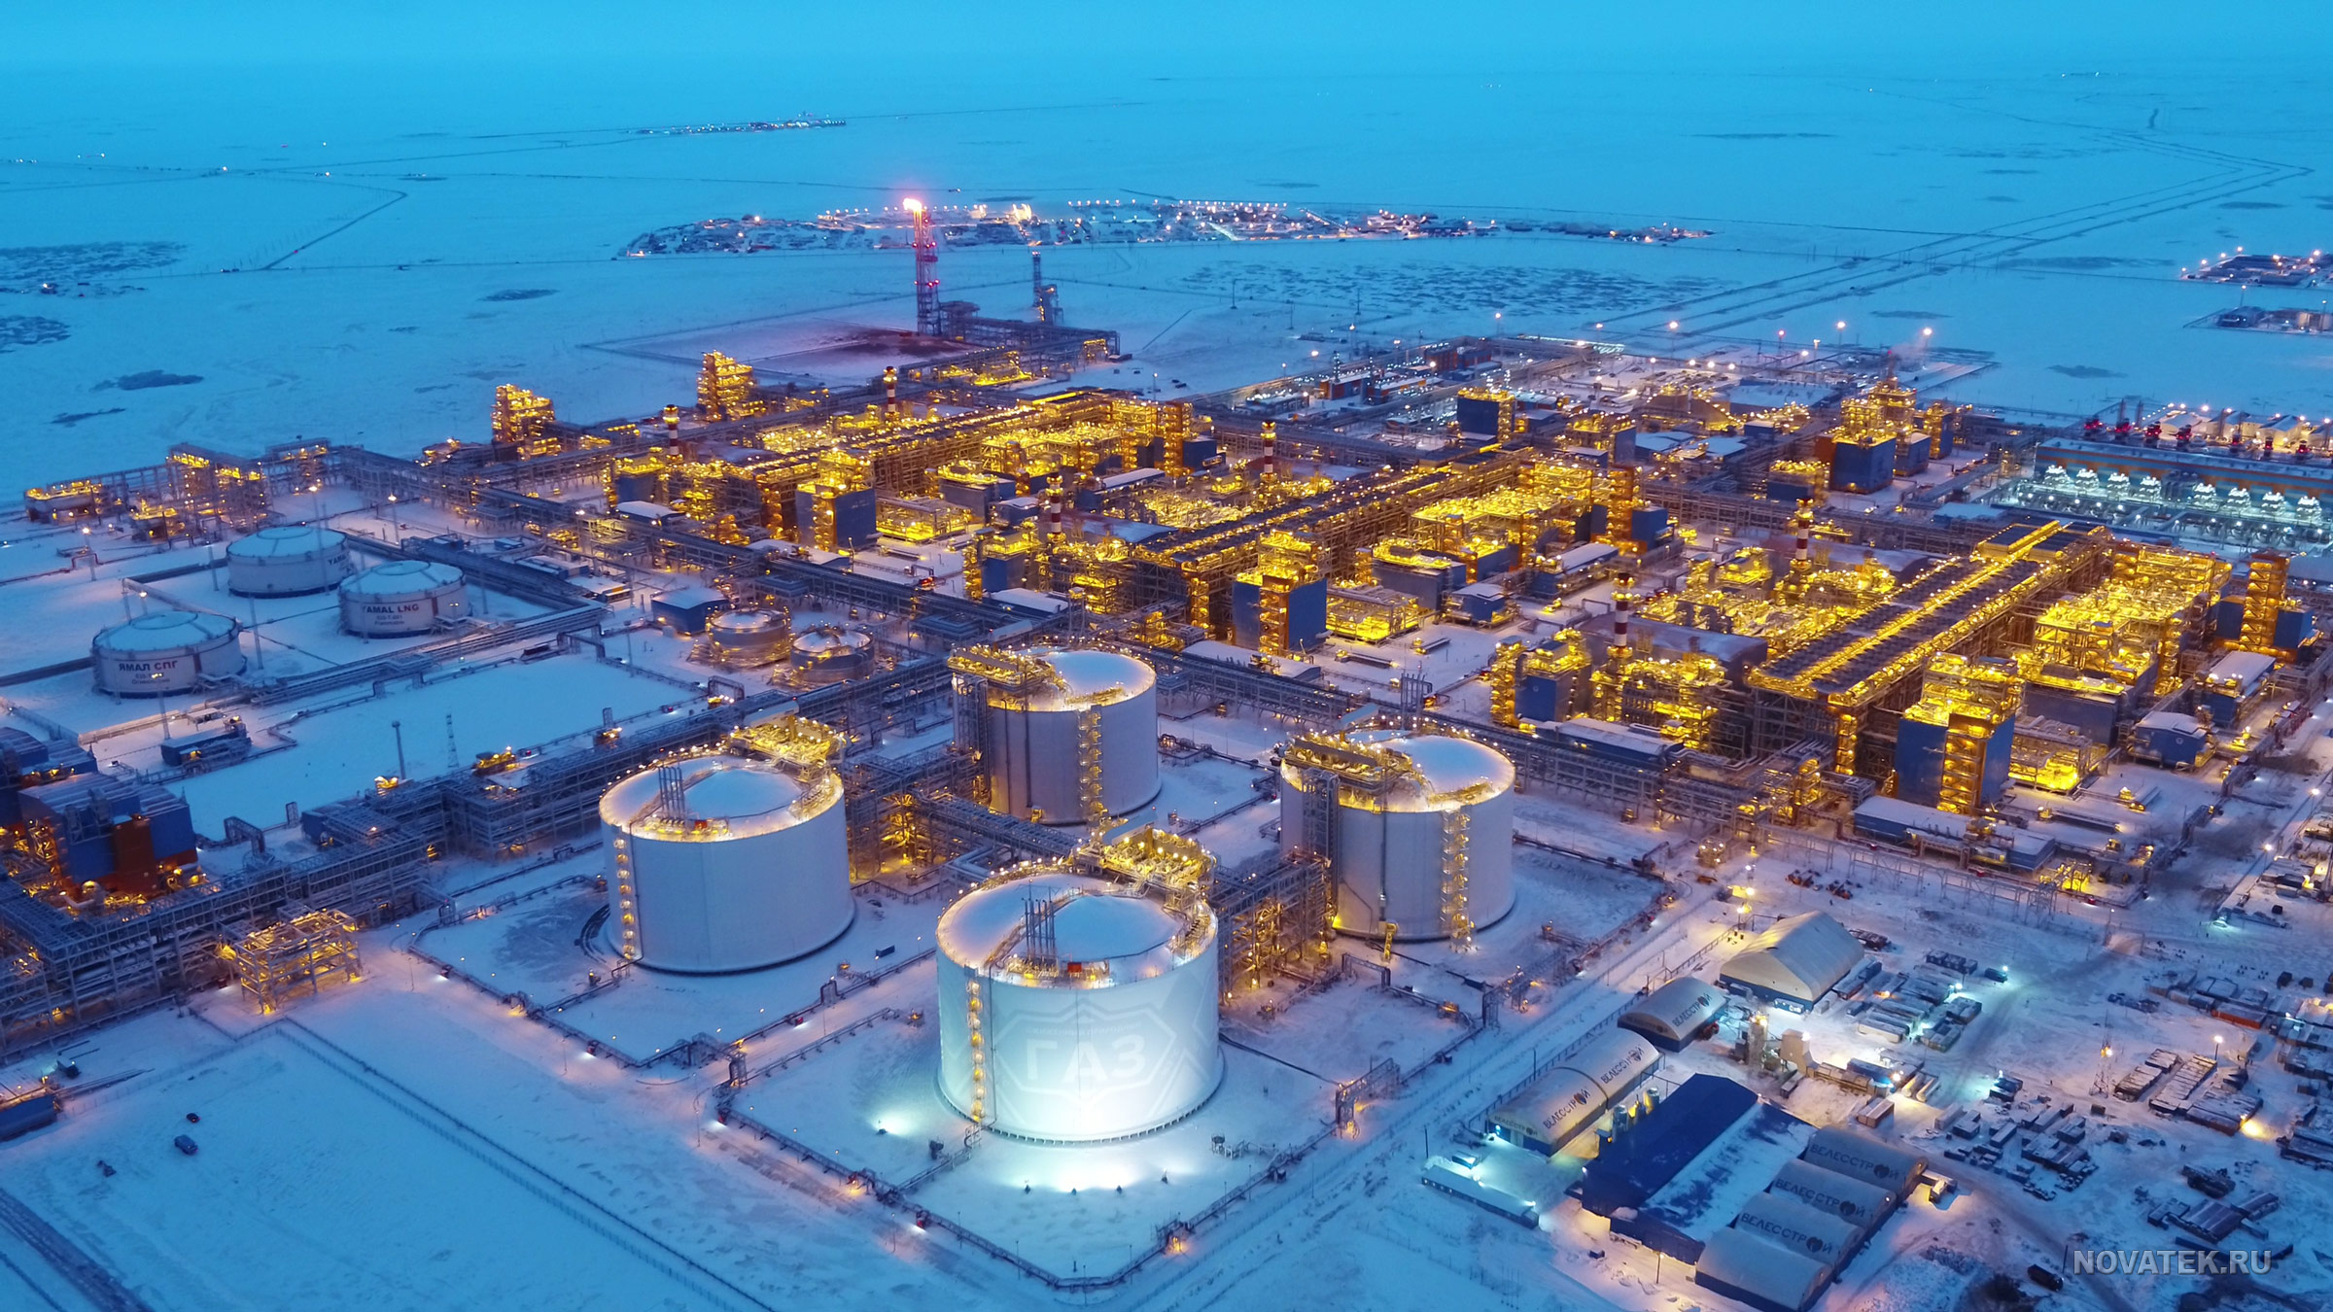
финансовое участие Китая в российских спг-проектах
1. Ямал-СПГ
Китайские инвестиции сыграли ключевую роль в финансировании проекта производства сжиженного природного газа (СПГ) «Ямал СПГ» компании «НОВАТЭК», использующего ресурсы Южно-Тамбейского месторождения
Доля китайских компаний в проекте «Ямал-СПГ» составляет 29.9%
Мощность «Ямал СПГ» составляет 17,4 млн тонн (три технологические линии по производству СПГ, каждая мощностью в 5,5 млн тонн каждая и одна технологическая линия мощностью в 0,9 млн тонн в год).
В мае 2014 г. CNPC (China National Petroleum Corporation) и «Ямал СПГ» подписали контракт на поставку 3 млн тонн СПГ в год в течение 20 лет. Первые поставки были осуществлены в 2017 г.
Сегодня «Ямал СПГ» формирует около 5% мирового рынка СПГ
Источник: https://www.novatek.ru/

Slide 14
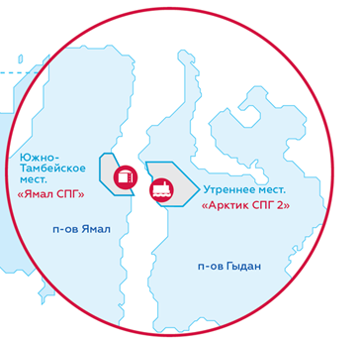
финансовое участие Китая в российских спг-проектах
2. Арктик СПГ-2
Ресурсной базой для «Арктик СПГ 2» должно стать Утреннее месторождение на Гыданском полуострове, в 70 км через Обскую губу от завода «Ямал СПГ», расположенного на Ямальском полуострове.
Проектная суммарная мощность «Арктик СПГ - 2» составляет 19,8 млн т. природного газа в год.
Углеродный след производства тонны СПГ на «Арктик СПГ 2» составит 0,26 т., в сравнении со средним показателем в мире, равным 0,4 т.
Китай является крупнейшим иностранным инвестором в «Арктик СПГ 2» (20%).

Slide 15
ТЕХНОЛОГИЧЕСКОЕ участие Китая в российских спг-проектах
Реализация проектов «Ямал СПГ» и «Арктик СПГ 2» позволила Китаю оказывать «НОВАТЭКу» обширную техническую помощь, которая была необходима России.
КНР получила многомиллиардные контракты на поставку оборудования и предоставление услуг.
Кейс компании «СNOOC»
Китайская компания «CNOOC» получила контракт на сумму около 1,6 млрд долл. на строительство основных модулей для проекта «Ямал СПГ». Для КНР это было первым опытом экспорта технологических модулей СПГ на иностранный рынок.
Кейс компании «Wison Offshore and Marine Ltd»
«Wison Offshore and Marine Ltd», получила крупный контракт на изготовление промышленных модулей для проекта «Арктик СПГ 2».

Slide 16
ВЫГОДЫ СТОРОН ОТ совместного УЧАСТИЯ В АРКТИЧЕСКИХ СПГ-ПРОЕКТАХ
Россия
Россия получает как прямые инвестиции, так и заемные средства для реализации СПГ-проектов, технологическое оборудование и китайский рынок для сбыта природного газ
Китай
КНР уже получила возможность войти на мировые рынки оборудования, необходимого для производства СПГ, опыт освоения ресурсов Арктики.
Кроме того, Китай, являясь крупнейшим иностранным инвестором в СПГ-проекты России, имеет экономические преимущества в контрактах на поставку СПГ

Slide 17
Альтернативная энергетика
Cовместное предприятие «Солар Системс»: установлены фотоэлектрические системы мощностью >640 МВт. Некоторые проекты компании получают государственную поддержку в рамках ДМП ВИЭ
Российско-китайский энергетический бизнес-форум 2022 г.: единство подходов к развитию ВИЭ, расширение сотрудничества, в т. ч. создание совместных наукоемких производств и обмен опытом; перспективное направление – «зелёные» сертификаты
КНР становится одним из ключевых экспортных направлений в Концепции развития водородной энергетики России
Меморандум о взаимопонимании между «Русатом Оверсиз» и «Китайской энергетической компанией» по строительству водородного завода на Сахалине - экспорт может начаться в 2025 г.
Для сохранения конкурентоспособности на китайском водородном рынке Россия, помимо «жёлтого» и «голубого» водорода, должна будет предлагать и «зелёный»

Slide 18
рекомендации
Активизировать переговоры с КНР по сотрудничеству в СПГ-проектах
1
Усилить переговорные позиции по поставкам трубопроводного природного газа по долгосрочным контрактам и иным вопросам
2
Наращивать поставки нефти в Китай с помощью танкеров и через существующие бестранзитные нефтепроводы
3
Активизировать сотрудничество в сфере водородной энергетики
4
Консолидировать позиции в международной климатической политике относительно роли ископаемого топлива в глобальной «зеленой» трансформации
5

